Slide 1
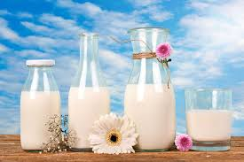
Beneficiile consumului de lapte și produse lactate

Slide 2
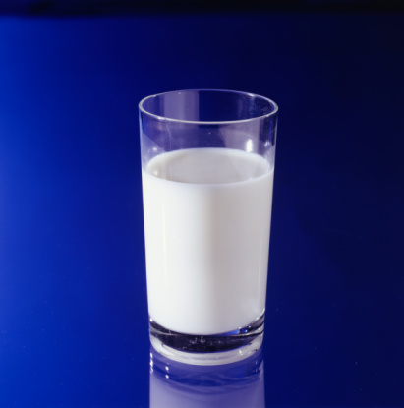
Laptele un aliment complet
Laptele este un lichid de culoare albă , opac, usor dulceag, cu miros slab, specific, secretat de glanda mamară a mamiferelor, este unul din alimentele cu compoziţia cea mai echilibrată în substanţe nutritive necesare creşterii şi întreţinerii organismului
Laptele este singurul aliment consumat în perioada de început a vieții de către toate mamiferele, inclusiv de către om, rezultând clar valoarea sa pentru organism.
Conţine o multitudine de substanţe hrănitoare care ajută organismul să se dezvolte armonios, mai ales în cazul copiilor, fiind un element nutritiv care nu trebuie sa lipsească din dieta celor mici

Slide 3
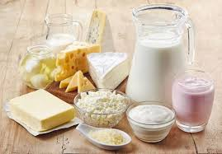
Valoarea nutritivă a laptelui
Are peste o sută de substanțe nutritive necesare vieții omului (20 aminoacizi, peste 10 acizi grasi,4 feluri de lactoze, 25 vitamine, peste 45 elemente minerale, proteine). Proteinele conțin aminoacizi necesari creterii si menținerii sănătății.
Lactatele conțin numeroși nutrienți esențiali pentru dezvoltarea sănătoasă a copiilor:
-calciu;
-magneziu;
-vitamina D;
-vitaminele B1, B2, B6, B12;
-vitamina A;
-vitamina E;

Slide 4
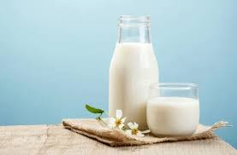
Principalele beneficii ale laptelui animal
Sursa bogata de vitamine si minerale - Conține calciu, fosfor, vitamina A, vitamina D, vitamina E, B12. Laptele este esențial pentru sănătatea oaselor si dinților. S-a demonstrat ca anumite brânzeturi cu conținut lipidic mai mare au acțiune cariopreventiva.
Sursa de proteine - Laptele furnizează proteine complete, care conțin toți aminoacizii esențiali necesari organismului.
Efect antiinfecțios si antitoxic - Laptele reprezintă un aliment protectiv fața de noxe, mărește rezistența organismului uman fața de agenții patogeni.

Slide 5
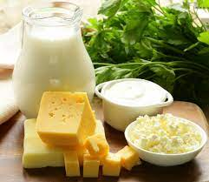
Conține peste 100 de substanțe nutritive - Din punct de vedere al compoziției chimice, laptele conține peste 100 de substanțe nutritive necesare omului, reprezintă un aliment aproape complet, cu o digestibilitate 100% si o valoare nutritiva ridicată.
Laptele este un aliment cu relativ puține calorii - un litru de lapte hrănește organismul in aceeași măsura ca 750 g carne vițel, 500 g peste, 400 g carne porc, 8-9 oua, 125 grame pâine, 1400 grame mere.

Slide 6
Laptele si bolile
Sanatatea oaselor - Laptele și produsele lactate oferă calciu, fosfor, magneziu și proteine care sunt esențiale pentru o creștere sănatoasă a oaselor, protejează impotriva unor afecțiuni cum este osteoporoza.
Dinții – Cantitatea de calciu și fosfor din lapte și produse lactate, este benefică pentru dezvoltarea dinților și pentru menținerea sănatătii lor.
Tensiunea arterială - poate reduce hipertensiunea arterială atât la adulți cat și la copii.

Slide 7
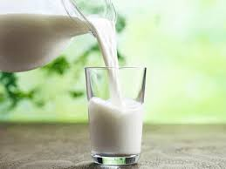
Bolile cardio-vasculare - studiile au aratat o legatura intre consumul de lactate si reducerea riscului aparitiei bolile cardio vasculare.
Obezitatea - studiile arata ca persoanele care consuma lapte si produse lactate sunt mai suple decat cele care nu le consuma.
Diabetul de tip 2 - Studiile arata ca un consum regulat de lapte si lactate degresate poate determina reducerea riscului pentru diabet de tip 2.

Slide 8
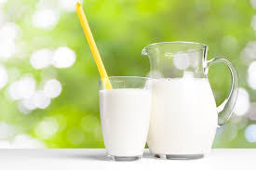
Care sunt beneficiile consumului de lactate?
Surse de calciu și proteine - lactatele oferă organismului necesarul zilnic de calciu și o parte din proteinele de care are nevoie. Spre exemplu, o ceașcă de brânză de vaci cu 2% grăsime are 180 mg de calciu și 26 g de proteine, pentru sistemul osos calciul joacă un rol esențial, acesta fiind absorbit mult mai bine de către organism dacă provine din alimente bio.
Surse de vitamina D - Lactatele conțin importante cantități din această vitamină, ceea ce ajută la absorbția mai bună a calciului în oase.

Slide 9
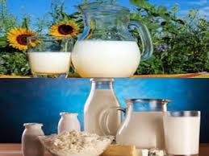
CONCLUZII
Laptele și produsele lactate constituie surse importante de proteine, lipide, calciu, fosfor și vitamina D, motiv pentru care sunt recomandate a fi consumate la orice vârstă.

